Slide 1
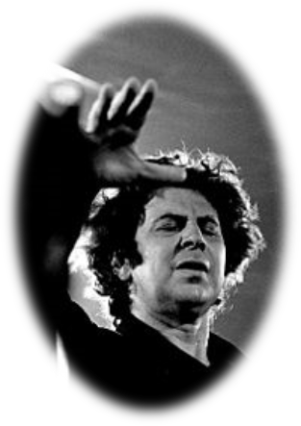
MIKΗΣ ΘΕΟΔΩΡΑΚΗΣ
Ο Μίκης (Μιχαήλ) Θεοδωράκης ήταν Έλληνας συνθέτης, στιχουργός και πολιτικός, κρητικής και μικρασιατικής καταγωγής, ο οποίος γεννήθηκε στις 29 Ιουλίου 1925 στη Χίο. Θεωρείται ένας από τους σημαντικότερους σύγχρονους Έλληνες μουσικοσυνθέτες, καθώς και μία από τις επιδραστικότερες και σπουδαιότερες προσωπικότητες της Ελλάδας στο δεύτερο ήμισυ του 20ού αιώνα, ενώ αποτελεί τον μεγαλύτερο Έλληνα συνθέτη του 21ου αιώνα.
Ο Μίκης Θεοδωράκης θα δεσπόζει στο πάνθεον των δημιουργών ως ο οικουμενικός συνθέτης, που εξέφρασε μέσω της μουσικής τα βάσανα και τις προσδοκίες των λαών, ως γεφυροποιός της έντεχνης με τη λαϊκή μουσική και ως θεμελιωτής της μελοποιημένης ποίησης.
Ο Θεοδωράκης σε συναυλία στο κέντρο πολιτισμού «Φαμπρίκ» στο Αμβούργο το 1971.

Slide 2
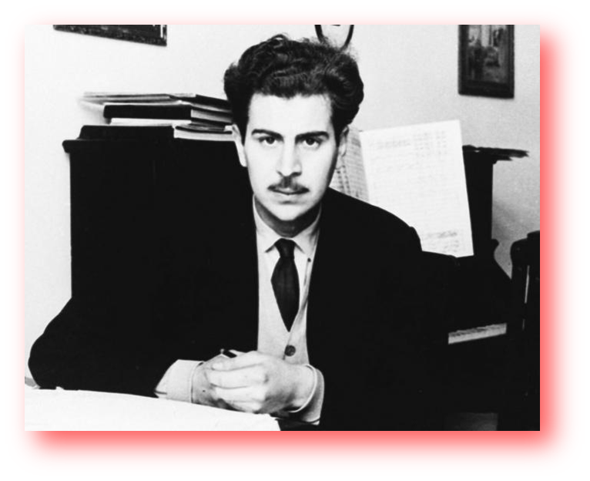
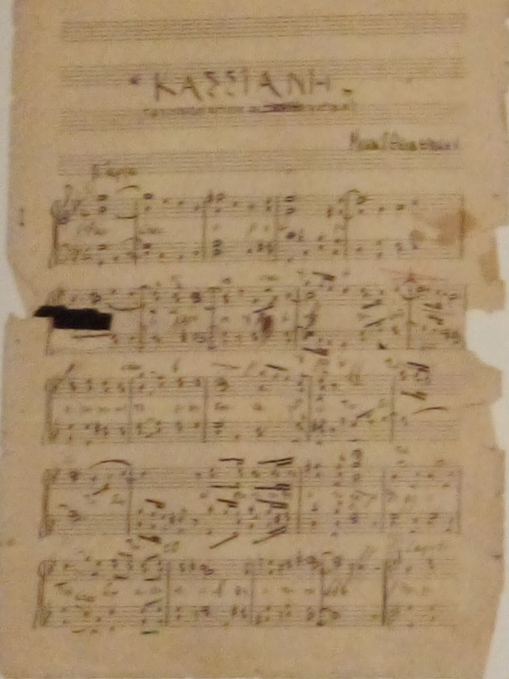
Η καταγωγή του πατέρα του, Γιώργη Θεοδωράκη, ήταν από τον Γαλατά Χανίων και της μητέρας του, Ασπασίας Πουλάκη, από την Κρήνη (Τσεσμέ) της Μικράς Ασίας. Τα παιδικά του χρόνια ο Μίκης Θεοδωράκης τα πέρασε σε διάφορες πόλεις της ελληνικής επαρχίας όπως τη Χίο, τη Μυτιλήνη και άλλες πολλές, λόγω των συχνών μεταθέσεων του δημόσιου υπαλλήλου πατέρα του.
Μεγάλωσε με ακούσματα από την ελληνική λαϊκή μουσική και επηρεάστηκε από τη βυζαντινή μουσική, ενώ ήδη από την παιδική του ηλικία είχε ανακαλύψει την αγάπη του για τη μουσική, εκφράζοντας την επιθυμία του να γίνει συνθέτης. Μόλις 17 ετών δίνει την πρώτη του συναυλία στην Τρίπολη, παρουσιάζοντας το έργο του «Κασσιανή».

Slide 3
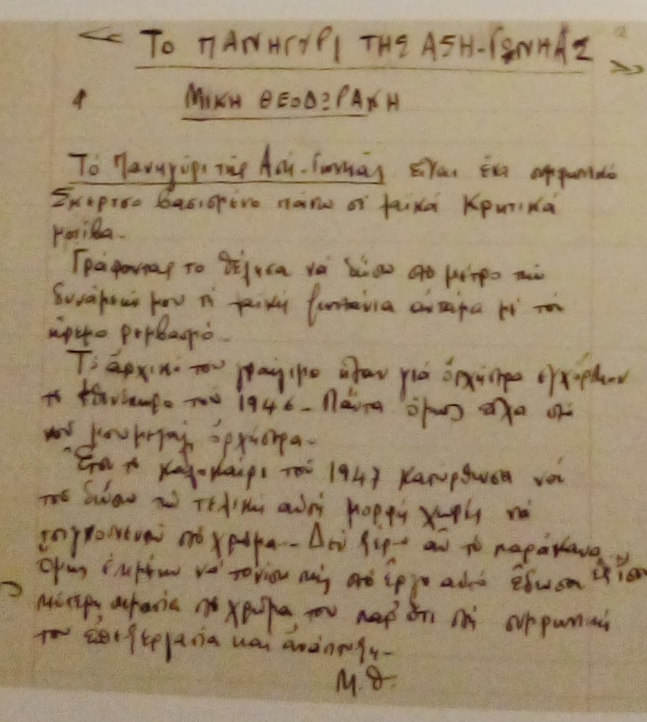
Κατά τη διάρκεια του Εμφύλιου Πολέμου (1946-1949) θα εξοριστεί αρχικά στην Ικαρία και στη συνέχεια στη Μακρόνησο. Οι πολιτικές του διώξεις, όμως, δεν ανακόπτουν το δημιουργικό του έργο. Συνθέτει έργα κλασσικής μουσικής και στις 5 Μαρτίου 1950 παρουσιάζεται στο θέατρο «Ορφέας» της Αθήνας το πρώτο του συμφωνικό έργο «Πανηγύρι της Ασή-Γωνιάς» (1946) από την Κρατική Ορχήστρα Αθηνών με μαέστρο τον δάσκαλό του Φιλοκτήτη Οικονομίδη.

Slide 4
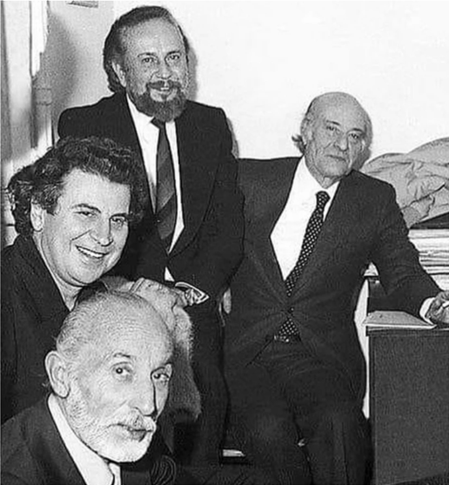
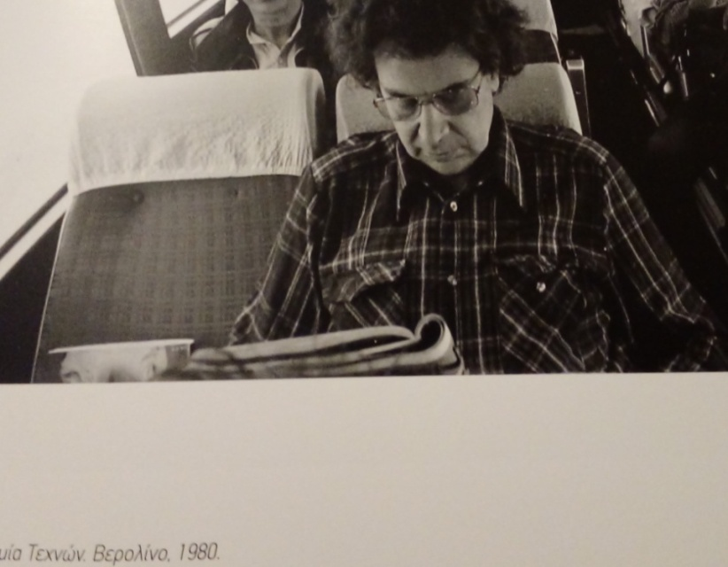
Γνωστότερος είναι στο ευρύτερο κοινό για τα τραγούδια και τις μουσικές συνθέσεις του, που βασίζονται σε ποίηση μεγάλων Ελλήνων και ξένων ποιητών, όπως ο Ελύτης, ο Σεφέρης, ο Σικελιανός, ο Γκάτσος, ο Ρίτσος, ο Λειβαδίτης, ο Αναγνωστάκης, ο Νeruda, ο Lorca, έργα των οποίων μετέφερε στα χείλη των απλών ανθρώπων.
Ο Θεοδωράκης έγραψε όλα τα είδη µουσικής: όπερες, συµφωνική µουσική, µουσική δωµατίου, ορατόρια, µπαλέτα, χορωδιακή, εκκλησιαστική µουσική, µουσική για αρχαίο δράµα, για θέατρο, για κινηµατογράφο, έντεχνο λαϊκό τραγούδι, µετασυµφωνικά έργα. Επιπλέον, έχει γράψει πολλά βιβλία, τα οποία έχουν µεταφραστεί σε διάφορες γλώσσες.
Μάνος Κατράκης, Μίκης Θεοδωράκης, Γιάννης Ρίτσος και Οδυσσέας Ελύτης στην Εθνική Λυρική Σκηνή για την παρουσίαση του «Άξιον Εστί» το 1974. Φωτογραφία: Τάκης Πανανίδης

Slide 5
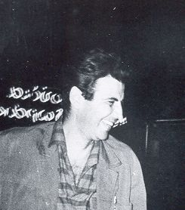
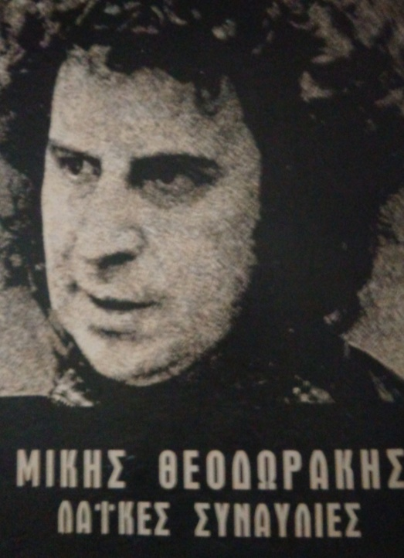
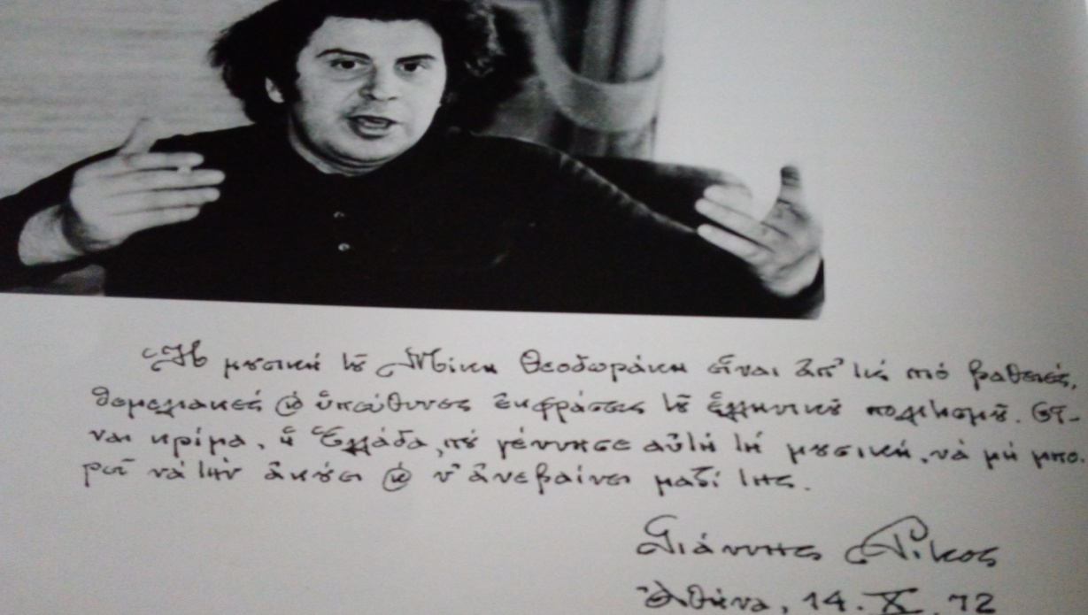
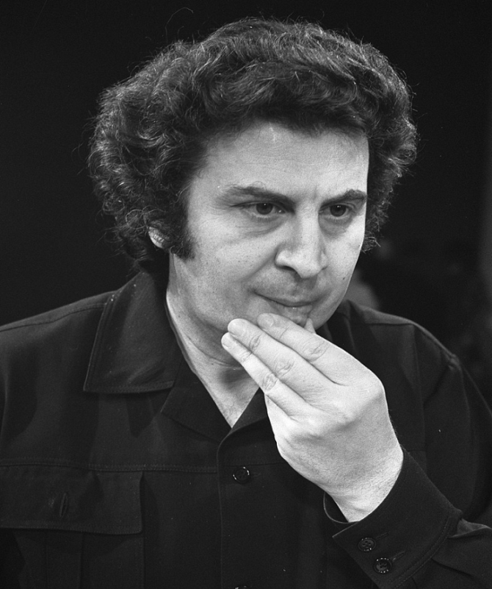
Με το έργο του ο Θεοδωράκης αφύπνισε συνειδήσεις και άσκησε βαθύτατη επίδραση στην οικουμένη από τα μέσα του 20ού αιώνα μέχρι και σήμερα.
Έφυγε από τη ζωή στις 2 Σεπτεμβρίου 2021 σε ηλικία 96 ετών στο σπίτι του στην Αθήνα, ενώ η σορός του εκτέθηκε σε τριήμερο λαϊκό προσκύνημα.
Ο Θεοδωράκης λίγο μετά την επιστροφή του στην Ελλάδα το 1961.
Ο Μίκης Θεοδωράκης το 1972.

Slide 6
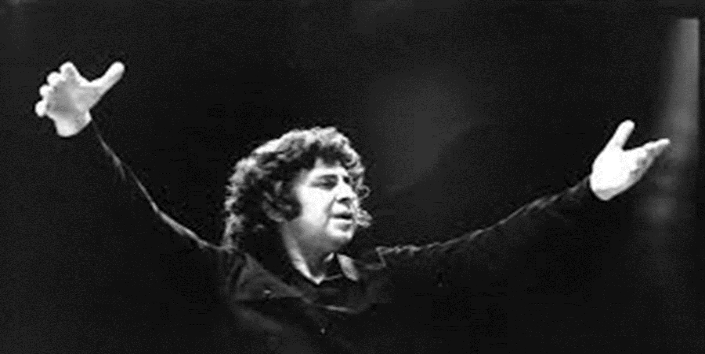
ΠΗΓΕΣ
Μίκης Θεοδωράκης: συνθέτης-πολιτικός-στοχαστής- Ίδρυμα της Βουλής των Ελλήνων
Μίκης Θεοδωράκης - Βικιπαίδεια (wikipedia.org)
https://Mikis-Theodorakis-Istories%20.pdf (ΕΚΠΑΙΔΕΥΤΙΚΟ ΥΛΙΚΟ ΓΙΑ ΤΟΝ ΜΙΚΗ ΘΕΟΔΩΡΑΚΗ)
https://mikisguide.gr/diethnes-synedrio-mikis-theodorakis
Από τη συναυλία στο Στάδιο Καραϊσκάκη, Αθήνα, Οκτώβρης 1974.

Slide 7
68o ΓΥΜΝΑΣΙΟ ΑΘΗΝΑΣ ΤΜΗΜΑ ΓΕΡΜΑΝΙΚΩΝ Β΄3
Αντώνης Γιακουμάκης
Μαρία Βερβερίδου
Στράτος Βήττας
Ιωάννης Κουτσώνας

